Slide 1
UMA NOVA FORMA
DE REGISTRO
DOS EVENTOS TRABALHISTAS
MTb / CRC / VITÓRIA / ES
14/08/2018
João José do Desterro
Auditor Fiscal do Trabalho – MTb/SRT/RJ

Slide 2
O eSocial é o instrumento de unificação da prestação das informações referentes à escrituração das obrigações fiscais, previdenciárias e trabalhistas e tem por finalidade padronizar sua transmissão, validação, armazenamento e distribuição, constituindo um ambiente nacional.
Decreto 8373, de 2014
O que é o eSocial

Slide 3
Envolve TODO tipo de trabalho:
Trabalhadores Celetistas;
Trabalhadores Estatutários;
Trabalhadores Autônomos;
Trabalhadores Avulsos;
Trabalhadores Cooperados
Trabalhadores sem vínculo;
Estagiários;
Etc.

Slide 4
Envolve o Estado e entes privados:
Mais de 40 milhões de trabalhadores;
Mais de 8 milhões de empresas;
Mais de 80 mil escritórios de contabilidade;
Mais de meio milhão de empresas de TI;
Mais de 6 mil agências governamentais;
Etc.

Slide 5
Entes participantes
Caixa Econômica Federal Representando o Conselho Curador do FGTS
Ministério do Trabalho
Instituto Nacional do Seguro Social - INSS
MINISTÉRIO DA FAZENDA
1) Receita Federal do Brasil – RFB e 2) Previdência Social

Slide 6
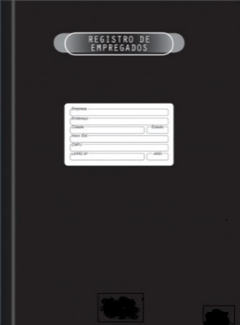
Cenário Atual
Erros
Intempestividade
Diversas formas
Insegurança na guarda
Multiplicidade de informação
Notes:
6

Slide 7
Cenário Desejado
Empresas/
Entes Públicos
eSocial
Os partícipes do Consórcio recebem as informações do eSocial e as tratam em seus ambientes.

Slide 8
Eliminação de diversas obrigações:
GFIP;
CAGED;
RAIS e RAIS-CT;
LRE – Livro de Registro de Empregados;
CAT – Comunicação de Acidente de Trabalho;
CD – Comunicação de Dispensa;
CTPS – Passará a ser “eletrônica”;
PPP – Perfil Profissiográfico Previdenciário;
DIRF;
DCTF;
Etc, etc, etc...

Slide 9
Consulta Qualificação Cadastral
Ferramenta simples de consulta que permite ao empregador ou trabalhador ter o conhecimento prévio do resultado das validações cadastrais que serão aplicadas ao eSocial.

Slide 10
Validações Cadastrais aplicadas ao eSocial
CNIS
Cadastro Nacional de
Informações Sociais
CPF
Cadastro de Pessoa Física
NOME, DN e CPF
DN, CPF, NIS
Base de Ouro
eSOCIAL

Slide 11
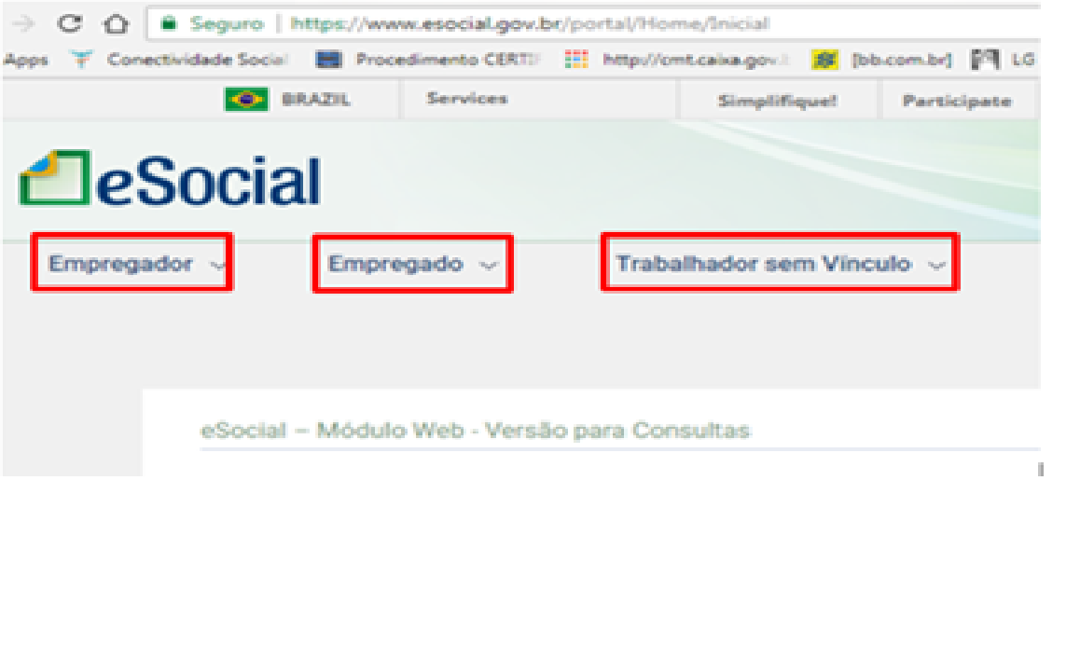
Ter em mãos o certificado digital eCNPJ da matriz;
Entrar na tela do módulo de consulta:

Slide 12
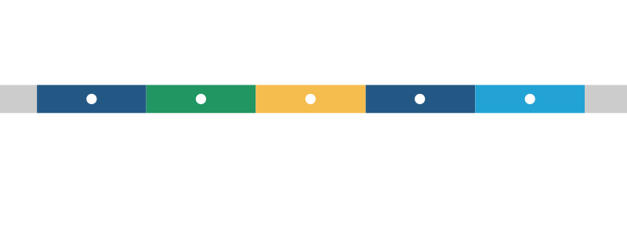
Eventos do eSocial - Sequenciamento
Eventos não periódicos
Eventos de tabelas
Informações do empregador/ente público
Eventos periódicos
Informações do trabalhador e do vínculo

Slide 13
Arquitetura do eSocial
MT
RET
Web Service
INSS
Arquivos originais
eSocialBx
CAIXA
Folha de Pagamento
RFB
Ambiente
eSocial

Slide 14
Principais vantagens do novo modelo
Registro da informação no momento de seu nascedouro
Captura de informações consistidas
Segurança na guarda das informações
Disponibilização imediata das informações ao entes responsáveis
Integração dos processos
Aumento da transparência das informações

Slide 15
Objetivos do eSocial
Resultados
Direitos Garantidos
Processos Simplificados
Informações Consistentes

Slide 16
Implantação do eSocial nas empresas
Qualificação Cadastral
Revisão dos processos
Grupo de implantação

Slide 17
DICAS DE IMPLANTAÇÃO
1. TREINAMENTO
2. CRONOGRAMA
3. CADASTRO
4. SOFTWARE

Slide 18
Funcionamento do eSocial

Slide 19
Documentos do eSocial
Manual de Orientação do eSocial – MOS 2.4.02
Leiautes do eSocial v. 2.4.02
Tabelas do eSocial
Regras de Validação

Slide 20
Uma folha de pagamento é o produto das relações de trabalho entre empregador/contratante/ente público e trabalhador em um lapso temporal
EVENTUAIS (outros Contribuintes Individuais)

Slide 22
Envio dos arquivos Protocolo de Envio e Recibo de Entrega
22

Slide 23
Envio dos arquivos
O empregador pode agrupar os eventos do eSocial em lotes. Cada lote pode conter até 50 eventos.
O lote somente poderá conter eventos de um único empregador e do mesmo grupo.
Grupos:
1 - Eventos Iniciais e de Tabelas
2 - Eventos Não Periódicos
3 - Eventos Periódicos

Slide 24
Fluxo Normal de Informações
Empregador
S-1000
Trabalhador
S-2200
Folha e pagamentos
S-1200
S-1202
S-2300
S-1210
S-1299
Totalizadores
S-5001
S-5002
S-5011
S-5012
Eventos tabelas

Slide 25
Eventos de SST no eSocial
S-1060 – Tabela de Ambientes de Trabalho
S-2210 – Comunicação de Acidente de Trabalho
S-2220 – Monitoramento da Saúde do Trabalhador
S-2230 – Afastamento Temporário
S-2240 – Condições Ambientes do Trabalho – Fatores de Risco
S-2241 – Insalubridade, Periculosidade e Aposentadoria Especial

Slide 26
Webservice e aplicativo web
26
A utilização do eSocial se dará de duas formas:
1. Webservice: o sistema corporativo do empregador envia as informações ao eSocial
2. Aplicativo web: o empregador acessa o Portal do eSocial e lança as informações a serem enviadas
Algumas categorias de empregadores irão poder utilizar o aplicativo web para, além de enviar as informações, efetuar cálculos, emitir documentos e guias, gerenciar as obrigações trabalhistas.
Categorias que irão poder utilizar essas funcionalidades: empregadores domésticos, segurado especial, MEI, ME/EPP
Solução de contingência.

Slide 27
Portal Web
Módulo Simplificado:
Empregador Doméstico;
Segurado Especial;
Pequeno Produtor Rural PF;
Optante pelo Simples Nacional;
MEI.
OBS: Sujeitos ao DAE.
Notes:
27
27

Slide 28
Contingência
Transmissão de dados via web em vez de se utilizar o web service
É possível o envio de qualquer evento
Não há nenhuma automatização. O empregador deve inserir todos os dados manualmente e realizar os cálculos envolvidos.
Não foi projetada como método de transmissão de dados “regular”. Tem caráter de contingência, por ser uma substituição ao procedimento normal da empresa.

Slide 29
Contingência
Foi pensado para ser usado em situações como:
Perda de comunicação entre uma filial e a matriz, impossibilitando a geração de uma folha única (a filial transmitiria os seus eventos localmente)
Pane no sistema de folha/transmissão de dados no dia ou próximo ao vencimento
Pane no computador que armazena localmente os dados da folha no dia ou próximo ao vencimento
Obs.: eventual falta de acesso à internet, ou problemas no canal de transmissão de eventos ao eSocial (por parte do Serpro) afetariam igualmente a transmissão via web service e a contingência.
Foi pensado para ser usado em situações como:
Perda de comunicação entre uma filial e a matriz, impossibilitando a geração de uma folha única (a filial transmitiria os seus eventos localmente)
Pane no sistema de folha/transmissão de dados no dia ou próximo ao vencimento
Pane no computador que armazena localmente os dados da folha no dia ou próximo ao vencimento

Slide 30
Novo conceito
Registro do empregado no CNPJ raiz
Opção pelo registro eletrônico de empregados (S-1000)
Reforma da Portaria nº 41
indOptRegEletron | infoCadastro | E | N | 1-1 | 001 | - | Indica se houve opção pelo registro eletrônico de empregados: 0 - Não optou pelo registro eletrônico de empregados; 1 - Optou pelo registro eletrônico de empregados. Valores Válidos: 0, 1.

Slide 31
Obrigações acessórias a serem substituídas/eliminadas
DOCUMENTO | AFETA | QUEM DESOBRIGA
GFIP | MTb, CAIXA, RFB, INSS | CAIXA, RFB
DIRF | RFB | RFB
CAGED | MTb, INSS | MTb
RAIS | MTb, INSS, PREVIDENCIA | MTb
CAT | MTb, INSS, PREVIDENCIA | PREVIDENCIA
PPP | MTb, INSS, PREVIDENCIA | PREVIDENCIA
Guias Seguro Desemprego (CD/SD) | MTb | MTb
GRF | MTb, CAIXA | CAIXA
GRRF | MTb, CAIXA | CAIXA
Livro de Registro de Empregados | MTb, INSS | MTb
Quadro de Horário | MTb | MTb
Folha de pagamento | MTb, CAIXA, RFB, INSS, PREVIDENCIA | MTb, RFB
MANAD | MTb, RFB | MTb, RFB
GPS | RFB, INSS, PREVIDENCIA | RFB
Matricula CEI | MTb, CAIXA, RFB, INSS, PREVIDENCIA | RFB

Slide 32
Obrigações acessórias substituídas - eliminadas
Obrigação acessória | Data de substituição
 | 1º grupo | 2º grupo
CAGED | 08/05/2018 | 08/11/2018
RAIS | 20/03/2020
GUIAS CD/SD | 01/01/2019
LIVRO DE REGISTRO DE EMPREGADOS | 08/05/2018 | 08/11/2018
QUADRO DE HORÁRIO | 08/05/2018 | 08/11/2018

Slide 33
Para além do eSocial
Estado x Contribuinte
Estado x Cidadão
eSocial
Conectar o contribuinte ao Estado mediante sistema digital
Conectar o Estado ao cidadão mediante alimentação de sistemas já existentes ou a desenvolver

Slide 34
Cronograma
1. JAN/2018 – Faturamento acima de 78 milhões em 2016
2. 16/07/2018 – Demais empregadores, exceto orgãos públicos
3. NOV./2018 – Micro/Peq. Empr. Fat. Até 4,8 milhões
4. 01/01/2019 – Orgãos Públicos
OBS. Os eventos de SST só serão enviados
a partir jan/19: Primeiro e Segundo Grupos;
a partir de jul/19: Terceiro Grupo.

Slide 35
Novo Cronograma “fases”
OBS.: As demais obrigações serão substituídas a partir da efetiva internalização dos dados do eSocial nos sistemas dos entes partícipes.

Slide 36
ESOCIAL Empresas
36
Fale Conosco: Menu de Eventos
Central de Atendimento: 0800 730 0888
Perguntas Frequentes
Curso online: Youtube - ENIT:
http://migre.me/wLcyv

Slide 37
ESOCIAL Doméstico
37
Empregadores domésticos
Utilização desde outubro de 2015
Canal de atendimento: Portal – contato
E-mail: esocial.domestico@mte.gov.br
Curso online: Youtube - ENIT:
http://migre.me/wLcyv

Slide 38
E-mail Contato MTb/SRT/RJ
joao.desterro@mte.gov.br
esocialdomestico.rj@mte.gov.br
Fone: (21) 2212-3573

Slide 39
Obrigado!

